Slide 1
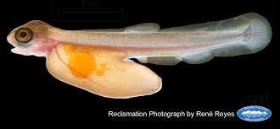
الأمراض الوراثية في الأسماك
الاستاذ الدكتورة خالدة سالم النعيم
كلية الزراعة- جامعة البصرة

Slide 3
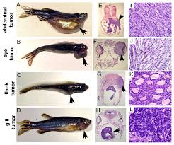
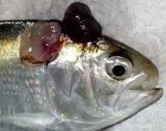
اورام وتشوهات

Slide 4
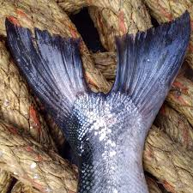
اورام وتشوهات وراثية

Slide 5
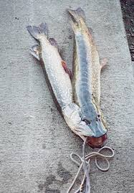
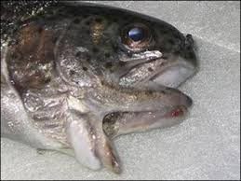
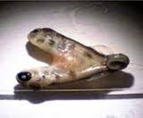
تشوهات مظهرية وراثية

